Slide 1
Groupe académique
Certification - Règlementation
Jeudi 30 mars 2023

Slide 2

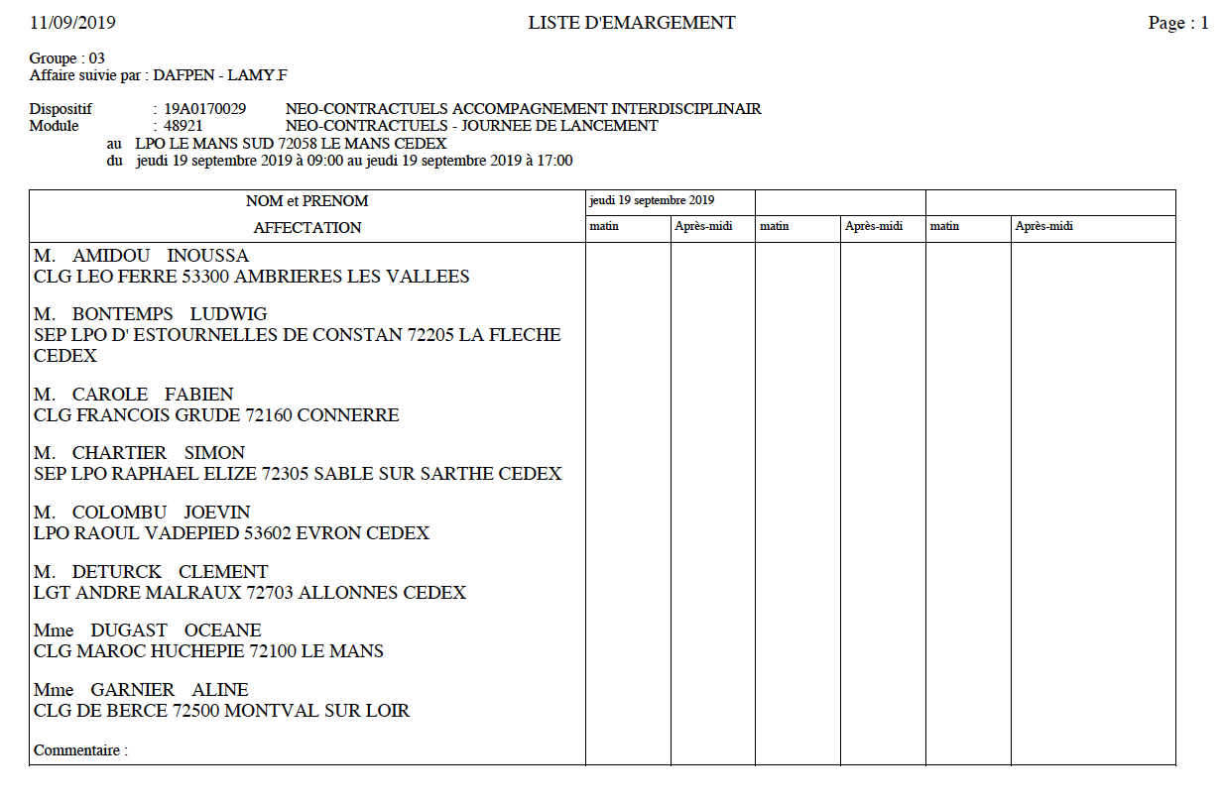
Bienvenue !
Un café – un thé – quelques douceurs
Une liste d’émargement à signer
Participants
GRETA-CFA Loire Atlantique : Sophie LEFORT - Annie GUEGAN
GRETA-CFA Vendée : Marie-Line MAUDET-QUESNÉE
GRETA-CFA 49 : Mickaël BODET – Frédéric RAVARD
GRETA-CFA Maine : Muriel CESBRON

Slide 3
ORDRE DU JOUR
Le site WEB « Certification »
Apprentissage :
La MCPA : ses missions
Recrutement des formateurs
Informations réglementaires
E-plome
Calendrier des sessions intermédiaires
Plan académique de formation
Informations réglementaires
La VAE : informations règlementaires
Echanges de pratiques
Veille Formation Professionnelle

Slide 4
Le site « Certification » : https://wordpress.reseau-greta-cfa-pdl.fr/
Rappel du contexte
L’intranet actuel ne répond plus aux attentes de ses utilisateurs.
Ont participé au projet du nouveau site
Sophie BURGAIN et Guylène TROJAN
Julie ROYER : Conceptrice pédagogique
Annie GUEGAN : Responsable de production
Frédéric PELLETEY - Florence MARTEAU – Marine LEGENTIL – Anaïs DAHERON : Coordonnateur(trices)
Renaud SCHWEITZER : Formateur
Danielle PESCHARD – Benoît OLIVO : CFP

Slide 5
APPRENTISSAGE
La MCPA : Mission, membres, périmètre d’actions
Mission académique
Sous l'autorité de la rectrice pour les formations par apprentissage conduisant aux diplômes de l’EN et de l’enseignement supérieur.
Les membres de la mission dans l’académie de Nantes
Les inspecteurs, des enseignants-chercheurs et enseignants de l’enseignement supérieur
Des experts désignés par les commissions paritaires régionales de l’emploi (CPRE) ou, à défaut, par les commissions paritaires nationales de l’emploi (CPNE)
Des experts désignés par les chambres consulaires
Expert supérieur : 1 enseignant chercheur
Experts chambres : 1 expert (CCI) 1 expert (CM)
Experts branches : 26 CPNE ont désigné 35 experts / 272 branches

Slide 6
A l’initiative de
la mission, qui en informe la DREETS
un CFA,
un employeur d’apprenti,
un apprenti ou son représentant légal s’il est mineur (parents)
La demande est formée auprès de la DREETS, qui la transmet à la MCPA
Les contrôles sont menés conjointement par au moins une personne de chaque catégorie. Toutefois, en cas de non désignation des experts des CPRE et/ou des chambres consulaires, après mise en demeure, les contrôles peuvent s’effectuer en leur absence.
Modalités
Sur pièces et sur les lieux de formation (CFA et entreprise)
Devoir de se faire communiquer tous les documents et pièces utiles au contrôle
Devoir de permettre la disponibilité des personnes auditionnées
Un rapport adressé au CFA, aux employeurs, OPCO, certificateurs …

Slide 7
Objet des contrôles
Le contrôle porte sur la mise en œuvre de la formation au regard du référentiel du diplôme concerné, tels que :
la conformité de la durée de formation en CFA avec celle fixée par le règlement du diplôme
la vérification du plan de formation, des contenus / programmes, des équipements, au regard des compétences à acquérir prévues par le référentiel ;
Les plateaux techniques ;
Le suivi et l’évaluation des acquis ;
le rythme de l’alternance, l’articulation CFA-entreprise, les outils de l’alternance ;
le parcours de formation après positionnement.

Slide 8
Planning de contrôles pour 2022-2023 :
Environ 20 contrôles / 17 CFA :
Nouveaux CFA (contrôle systématique)
Signalement des services du rectorat
Signalement par les familles/entreprises/CFA
Demandes d’habilitation CCF

Slide 9
Thèmes | Exemples de pièces probantes
Jeunes sans employeur futurs apprentis | Modalités d’accompagnement Organisation de la formation
Positionnement pédagogique | Modalités du positionnement Exemples de tests de positionnement Exemples d’adaptations pédagogiques
Organisation de la formation | Calendrier de l’alternance Plan de formation avec la répartition des durées par discipline Progressions disciplinaires Mise en place du chef d’œuvre (CAP, Bac pro) Projets pédagogiques
Adéquation des équipements et des tâches portées dans les référentiels | Moyens techniques adaptés et environ­nement approprié (conditions, locaux, équipements, plateaux techniques…).
Acteurs de la formation | Liste des entreprises d’accueil Liste des intervenants, leur qualification, les disciplines enseignées
Formation à distance | Activités proposées Modalités d’accompagnement des apprentis
Suivi de l’apprenti | Livret d’apprentissage d’un apprenti Relevé de notes de la classe pour l’année en cours Exemples d’évaluation disciplinaire avec le barème de notation Résultats aux examens
Rupture de contrat | Modalités d’accompagnement des jeunes pour la recherche d’un nouvel employeur Organisation de la formation
Conseil de perfectionnement | Compte rendu du dernier conseil
Certification Qualiopi | Rapport des auditeurs

Slide 10
Le recrutement des formateurs :
Demande d’avis de l’inspecteur
Pièces justificatives à fournir – Présentation du document
mcpa-demande-avis-formateur GRETA.docx

Slide 11
Informations réglementaires : Octroi d’un congé de 5 jours dans le mois qui précède les épreuves si le CFA n’a pas organisé une semaine de révision en plus de la durée de formation initial
Article L 6222-35 : Pour la préparation directe des épreuves, l’apprenti a droit à un
congé supplémentaire de 5 jours ouvrables
Article L 6232-1 : Le CFA prévoit l’organisation de la semaine de révision en plus du
référentiel de formation initial
Le CFA le mentionne dans les conventions
Article L 3141-1 : Congé dans le mois qui précède les épreuves
Maintien du salaire pour l’apprenti
S’ajoute aux congés payés
Article L 3164-9 : S’ajoute aux congés annuels pour les salariés de moins de 21 ans
precis-apprentissage.pdf

Slide 12
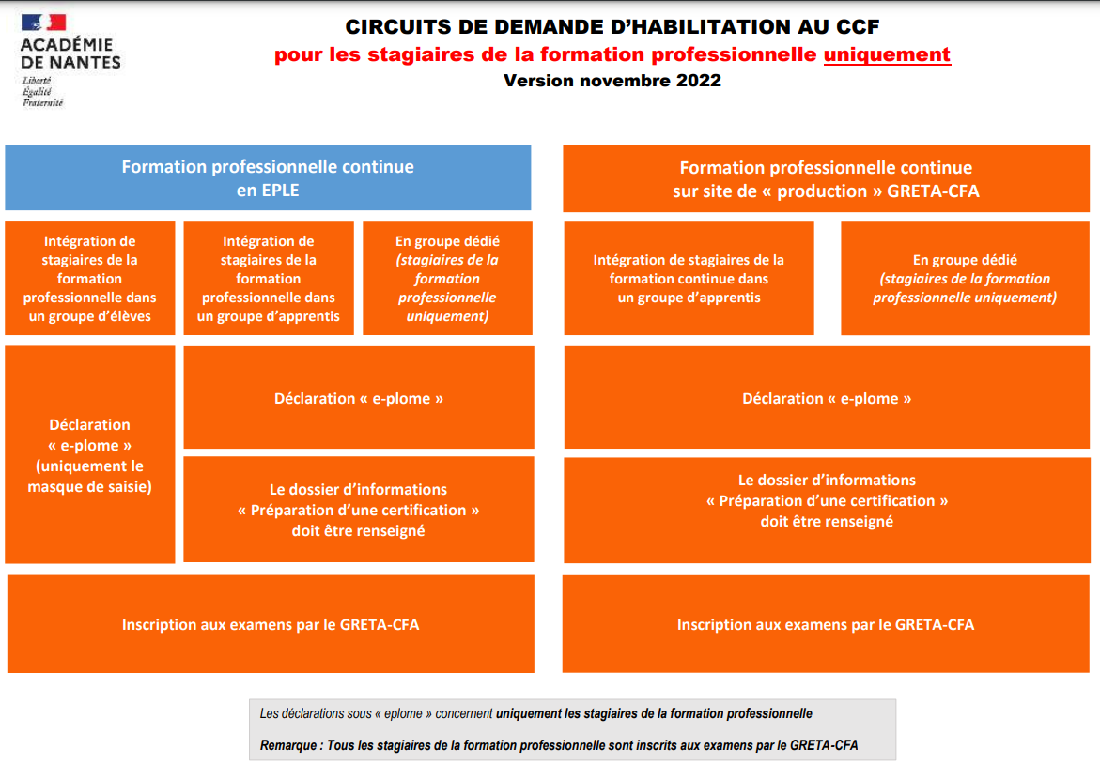
E-PLOME
Saisie uniquement sous E-Plome : LA FORMATION CONTINUE

Slide 13
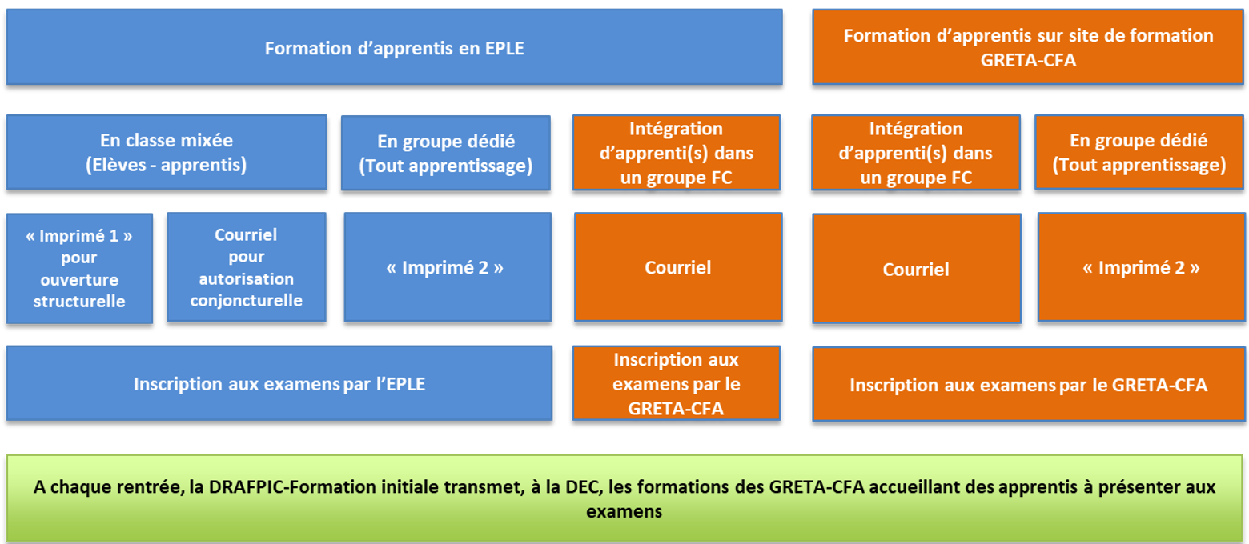
Les apprentis :
Groupe dédié/ Intégration d’apprentis en FC
Le conseiller technique à l’apprentissage (CTA) accompagne les acteurs dans la réalisation de la demande qu’il transmet à la DRAFPIC-Formation Initiale par courriel.

Slide 14
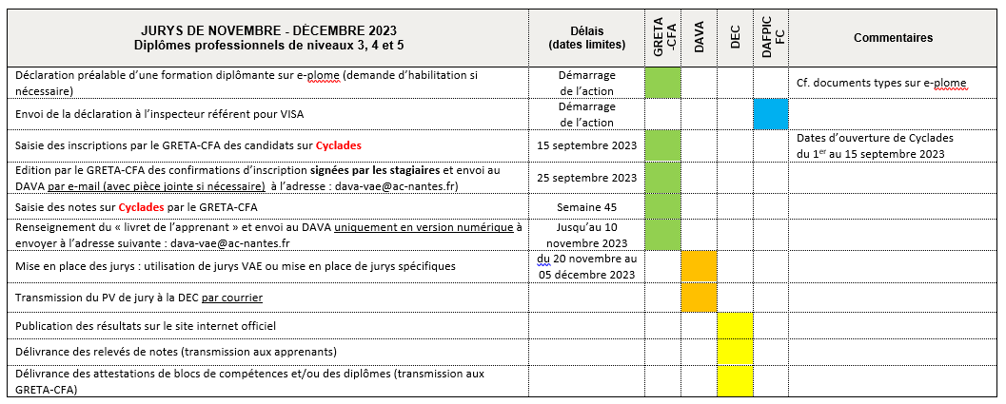
Calendrier des sessions intermédiaires

Slide 15
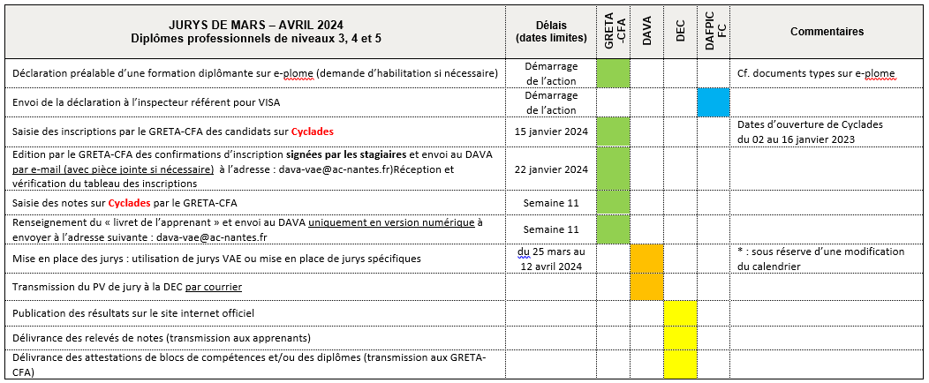
Calendrier des sessions intermédiaires

Slide 16
Plan académique de formation
Module « Entrer dans le métier de formateur »
Eléments quantitatifs de la formation
 | 2020/2021 BILAN ANNUEL | 2021/2022 BILAN ANNUEL | 2022/2023 BILAN INTERMEDIAIRE Sur 4 mois
Nombre de néo-formateurs formés | 21 | 47 | 37
Nombre de sessions proposées | 3 | 7 | 4
Taux de présence | 62% | 80% | 87%

Slide 17
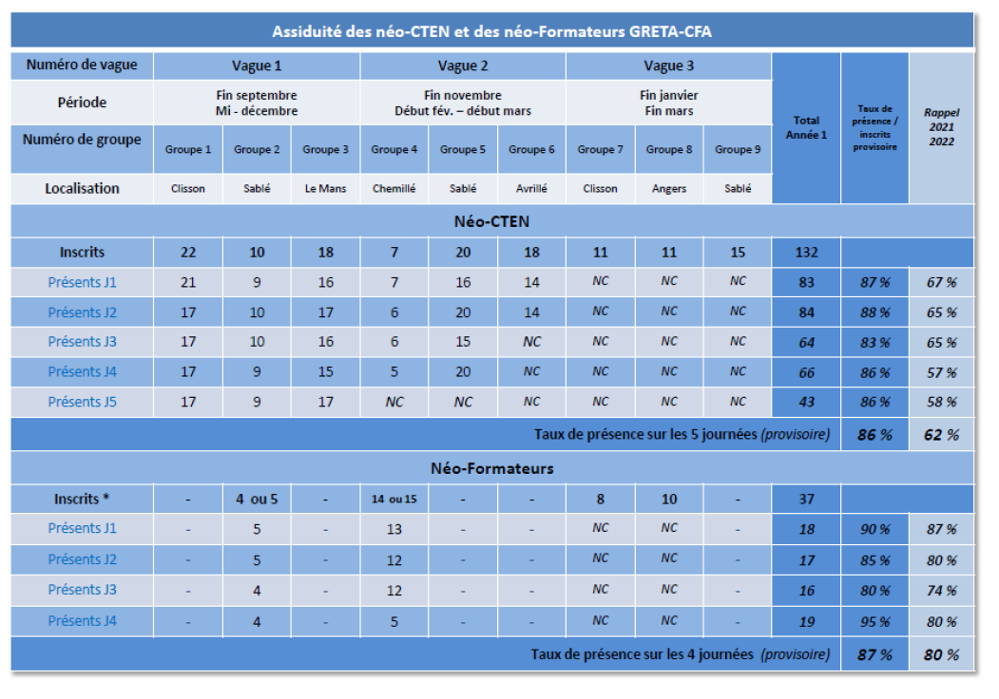
Plan académique de formation
Module « Entrer dans le métier de formateur »
Eléments quantitatifs de la formation

Slide 18
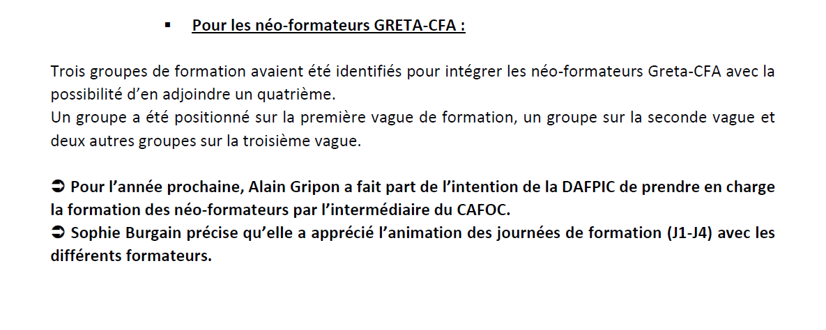
Plan académique de formation
Module « Entrer dans le métier de formateur »
Modification de l’organisation de la formation à partir de mars 2023

Slide 19
VAE : Informations réglementaires
Loi marché du travail du 22 décembre 2022 (art. 10)
loi marché travail_VAE_QF 22 dec 2022.pdf

Slide 20
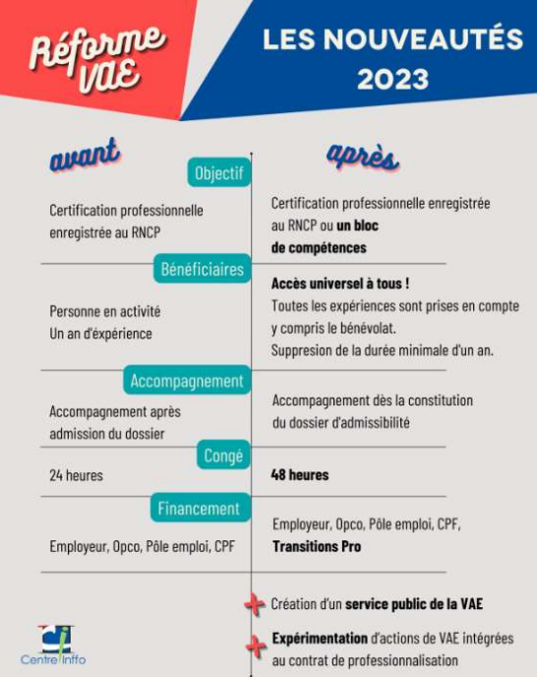
VAE : Informations réglementaires

Slide 21
Informations réglementaires
Baccalauréat professionnel
Au BOEN n°8 du 23 février 2023 - Note de service du 30 janvier 2023
Programme limitatif de français de la classe terminale - Année scolaire 2023 2024
https://www.education.gouv.fr/bo/23/Hebdo8/MENE2302851N.htm

Slide 22
Informations réglementaires
Brevet Technicien Supérieur
Au BOEN n°1 du 05 janvier 2023
Note de service du 19 décembre 2022
Mise à jour des groupements de spécialités de BTS pour l'épreuve ponctuelle écrite en mathématiques à la session d'examen 2023 (lien)
Note de service du 20 février 2023
Thèmes concernant l'enseignement de culture générale et expression en deuxième année - Session 2024

Slide 23
Informations réglementaires
Diplôme de comptabilité et de gestion (DCG) et Diplôme supérieur de comptabilité et de gestion (DSCG)
Au BOEN n°8 du 23 février 2023
Deux arrêtés du 18 janvier 2023 modifient les listes des titres et diplômes français ouvrant droit à dispenses d'épreuves du DCG et du DSCG

Slide 24
Informations réglementaires
Prévention « Plan Santé au Travail » : l’État publie un mémento à destination des jeunes en formation professionnelle
Le plan cible notamment les jeunes travailleurs (stagiaires, apprentis, élèves des lycées professionnels, nouveaux embauchés),
Le ministère du travail et le ministère de l’éducation nationale, avec l’appui de l’expertise de l’Institut national de recherche en santé au travail (INRS), ont conçu un mémento à destination de l’ensemble des jeunes en formation professionnelle.
memento_jeune_sante_au_travail_2022.pdf

Slide 25
Informations réglementaires
Création du passeport de prévention (décret 29/12/2022)
Portail d’information grand public (octobre 2022)
https://passeport-prevention.travail-emploi.gouv.fr/
Plaquette Mon Compte Formation/Passeport Prévention (avril 2023)
Plaquette_passeport_de_prevention_2022 (1).pdf
Le CNSPT (Comité National de Prévention et de Santé au Travail) retient la date d’ouverture d’avril 2023 pour saisir les formations dispensées par les organismes de formation
Selon la nature des informations, celles-ci sont saisies par l’employeur, le salarié ou l’organisme de formation.

Slide 26
Échanges de pratiques
1. Quelles sont les conditions de certification pour un candidat qui souhaite passer un Titre Pro en candidat libre.
Il passe la mise en situation, les entretiens avec les jurys, réalise le DP, mais quid des ECF ? sont-elles obligatoires ?
Nous souhaitons proposer une formation qui comporterait les contenus de 2 titres, mais avec la préparation d’une seule certification. Si les candidats souhaitent passer la 2ème certification en candidat libre, quid des ECF ?
2. Un sapeur pompier professionnel qui va rentrer en CAP Sellerie générale peut-il être dispensé de la PSE ?

Slide 27
Échanges de pratiques
3. CAP AEPE : Une apprenante n’a pas trouvé la totalité de ses stages.
Sur les 14 semaines indiquées dans le référentiel elle en aura fait 11.
Sur les 11 elle aura fait 5 semaines en école maternelle (3-6 ans) et 6 semaines en crèche (0-3 ans). Les périodes où elle n’a pas trouvé de lieux de stage elle a toujours été présente au Greta pour réviser.
Est-ce que malgré le fait qu’il lui manque des semaines de stage elle va pouvoir valider son diplôme ?
4. CAP AEPE : 2. Une apprenante n’aura fait aucun stage en EAJE. En revanche elle a fait, à la place, 7 semaines (non continues) en pré-petite section avec des enfants âgés de 2 ans. Cette personne a été assistante maternelle agrée pendant 20 ans (bulletins de salaire et justificatif à l’appui). Elle a bien ses 14 semaines de stages validées dans l’année.
Est-ce que cela est suffisant pour valider son diplôme ?

Slide 28
Échanges de pratiques
5. Une candidate a validé un BEP Vente Action Marchande en 2004.
Elle est dispensée des enseignements généraux.
Elle a validé l’EP3 du CAP AEPE en 2019.
Elle souhaite se présenter à l’EP1 et l’EP2
Jusqu’en 2021, la PSE appartenait au domaine professionnel.
Peut-elle être dispensée de la PSE ?

Slide 29
Échanges de pratiques
6. Je viens de reprendre la coordination du dispositif BAC PRO MELEC.
Nous avons un candidat qui a obtenu un BAC PRO MSMA en 2005.
Ce stagiaire sera dispensé du « Français/Histoire/Géographie » mais je m’interroge d’autres dispenses possibles ?

Slide 30
Échanges de pratiques
7. Nous avons un candidat, d’origine turc, qui est en possession de 2 attestations ENIC-NARIC :
- Attestation pour 6 années d’études supérieures en Santé-Sécurité au Travail
permettant de réaliser un doctorat en université française
- Attestation pour 2 années d’études en tant qu’enseignant en électricité
Ce monsieur souhaite se mettre à son compte. Son épouse réalise toutes les correspondances, mails puisqu’il ne maîtrise pas correctement le français.
La chambre des métiers lui oppose un refus. Ont-ils le droit ? Que pouvons-nous lui proposer au GRETA-CFA ? Le DAVA peut-il l’accompagner ?

Slide 31
Échanges de pratiques
8. Les référentiels du Titres Professionnels « Comptable Assistant » et « Secrétaire Comptable » ont été modifiés le 13 octobre 2022 avec une date d’effet au 1er mars 2023.
Nous avons bien suivi le webinaire de formation, en novembre 2022.
On nous a dit qu’un référentiel en fin de validité était toujours prorogé d’un an.
Le groupe de stagiaires actuellement en formation est sur l’ancien référentiel.
Lors de la session d’examen, certaines candidates sont en réussite partielle.
Nous souhaitons les réinscrire sur la prochaine session de juin 2023 mais CERES est bloqué.
Peux tu nous aider avec la DEETS qui ne peut débloquer CERES ?

Slide 32
Veille formation professionnelle
Reconnaissance des compétences et des diplômes étrangers - la mobilité des primo-arrivants
(Un webinaire disponible sur le site du carif-oref)
Le Centre ENIC - NARIC
Compétences | Activités
Attestation de comparabilité Délai d’obtention : 4 mois | 2018 : 28 000 2022 : 50 000
Information et orientation des particuliers sur les professions réglementées (150 professions) | 2022 : 280 000
Politiques publiques dans l’enseignement, l’emploi et l’intégration

Slide 33
Veille formation professionnelle : ENIC - NARIC
Objectifs de l’Attestation de comparabilité ENIC-NARIC
Reconnaissance pour une poursuite d’études
Reconnaissance à des fins professionnelles pour des professions non réglementées
Attestation dans le cadre d’une procédure de naturalisation (31 pays)
Statut du demandeur | Coût
Démarche individuelle | 70€
Demandeur d’asile/réfugié/bénéficiaire de la protection subsidiaire et temporaire | gratuit

Slide 34
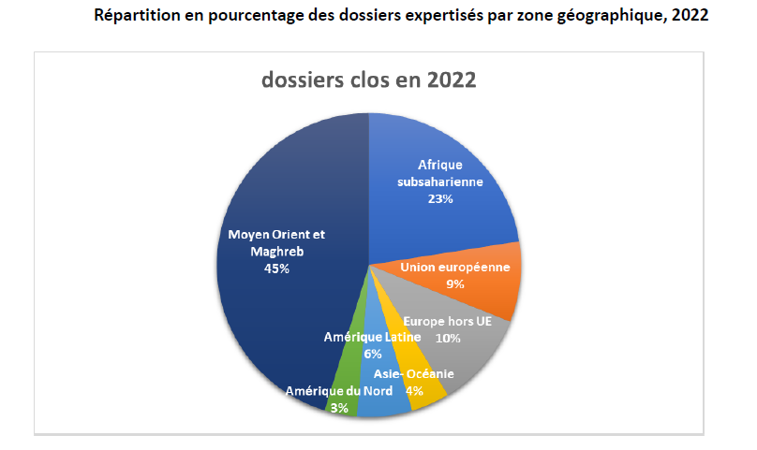
Veille formation professionnelle : ENIC - NARIC
Notes:
Algérie/Tunisie/Maroc/Ukraine/Sénégal/Congà

Slide 35
Veille formation professionnelle : ENIC - NARIC
Projet EQPR «European Qualifications Passport for Refugees»
Mis en place par le Conseil de l’Europe
Objectif :
Aider les réfugiés qui ont dû quitter leur pays sans documents prouvant leurs parcours académiques, à poursuivre leur études ou travailler dans le pays d’accueil
Format :
Document d’évaluation des compétences, expérience professionnelle du candidat et maîtrise de la langue
Nombre de sessions d’évaluation : 16 sessions depuis 2022 en Italie, Grèce et France
138 passeports EQPR délivrés en France.
Notes:
Algérie/Tunisie/Maroc/Ukraine/Sénégal/Congà

Slide 36
Veille formation professionnelle : les équivalences de permis de conduire
1/ Peut-on conduire en France avec un permis étranger ?
https://www.service-public.fr/particuliers/vosdroits/F34816
2/ Modalités d’échange de permis B : (installation en France)
https://www.service-public.fr/particuliers/vosdroits/F1460
3/ Demande en ligne d’échange de permis d conduire :
https://www.service-public.fr/particuliers/vosdroits/R55669
https://permisdeconduire.ants.gouv.fr/
4/ Récapitulatif des démarches par pays :
https://www.securite-routiere.gouv.fr/les-differents-permis-de-conduire/permis-international-et-permis-etranger/recapitulatif-des
5/ Permis ukrainien :
https://www.service-public.fr/particuliers/vosdroits/F36341

Slide 37
Veille formation professionnelle
Les « NEETS » : ni en emploi, ni en étude, ni en formation
5 catégories de NEET
Une étude réalisée par WALT et la plateforme d’orientation OLECIO :
Profil sociologique des NEET
Les 5 catégories de NEET
Comment entrer en contact avec les NEET ?
L’environnement, leurs centres d’intérêt ?
Public NEETS\Qui-sont-les-NEETS-Etude-Walt-par-Olecio.pdf
Public NEETS\Personae-NEETS-Etude-Walt-par-Olecio (1).pptx
Public NEETS\public jeunes Neet_dispositif_aef 06oct2022.pdf

Slide 38
Veille formation professionnelle
ROME 4.0 / Nouveau référentiel de métiers et de compétences de Pôle Emploi
Voir le replay du webinaire de présentation :
https://www.strategie.gouv.fr/debats/revoir-video-rome-40-nouveau-referentiel-de-metiers-de-competences-de-pole-emploi
Document de présentation

Slide 39
Prochaine rencontre
Jeudi 29 juin de 9 h à 10h30 (visio)
Rencontre / Accompagnement des coordos
Maine (Laval) : 03 juillet 2023 – 14 h 00
Loire-Atlantique (St Herblain) : 04 juillet 2023 – 14 h 00
Vendée (La Roche/Yon) : 20 juin 2023 – 14 h 00
49 (Cholet) : 05 juillet 2023 – 14 h 00

Slide 40
MERCI
POUR
VOTRE ÉCOUTE

